Slide 1
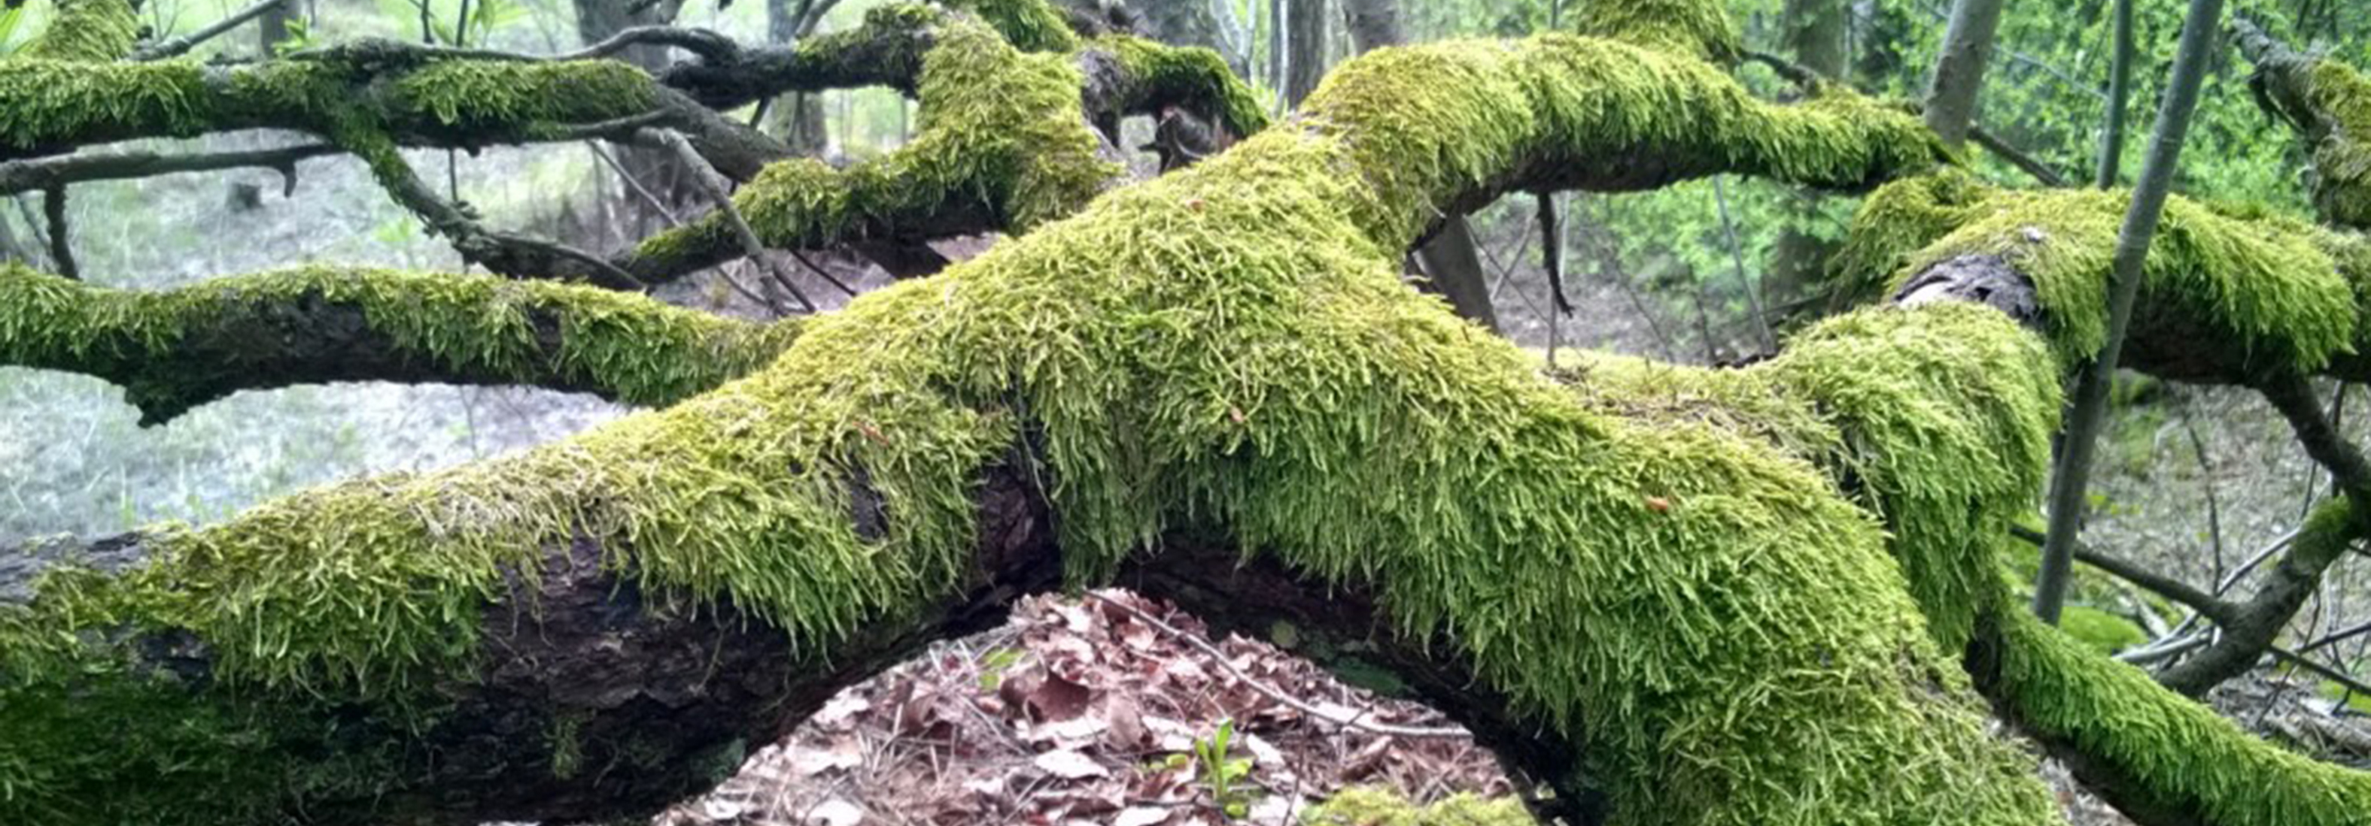
AGORA for the Study of Social Justice and Equality in Education
UNIVERSITY OF HELSINKI
SILTAVUORENPENGER 5A / PL 9
00014 UNIVERSITY OF HELSINKI
blogs.helsinki.fi/agora-sje
FB: facebook.com/AGORAsocjust
TWITTER: twitter.com/AGORAsocjust

Slide 2
AGORA Kasvatuksen ja koulutuksen oikeudenmukaisuuden ja tasa-arvon tutkimuskeskus vahvistaa laaja-alaista ja yhteiskuntatieteellistä tutkimusta, opetusta ja yhteiskunnallista vaikuttamista. AGORAssa työskentelee tutkimusryhmiä ja yksittäisiä tutkijoita, ja se toimii yhteistyössä eri yliopistojen, koulutusorganisaatioiden, järjestöjen ja poliittisten päättäjien kanssa järjestämällä seminaareja, tutkijavierailuja ja julkaisemalla aktiivisesti. AGORA toimii myös Justice through Education in the Nordic Countries -pohjoismaisen Huippuyksikön Helsingin alueellisena keskuksena 2014-2018.
Forskningscentret AGORA - Rättvisa och likvärdighet i utbildning stärker och utvecklar den redan existerande och brett förankrade samhällsvetenskapliga forskningen, undervisningen och samhällsdialogen vid Helsingfors universitets beteendevetenskapliga fakultet. Inom AGORA verkar ett brett spektrum av forskargrupper och enskilda forskare. Centret samarbetar med övriga universitet, utbildningsarrangörer, organisationer, offentliga organ och politiker genom att ordna seminarier, forskarbesök, och genom att aktivt publicera sig. AGORA fungerar också som det nordiska excellenscentret JustEd:s lokala centrum.
AGORA for the study of social justice and equality in education is a research centre at the University of Helsinki. AGORA consists of research groups and individual researchers that share multidisciplinary approach to the questions of social justice and equality through the whole educational system and beyond. Collaboration with public, private and third sector organisations is active. AGORA is also the Helsinki centre for the Nordic Centre of Excellence: Justice through Education in the Nordic Countries.

